Slide 1
Manejo de archivos xml con JAXB
(Java Api Xml Binding)

Slide 2
Definiciones
¿Qué es y para qué sirve JAXB (Java API for XML Binding)?
El compilador de JAXB (schema compiler) nos va a permitir generar una serie de clases Java a partir de un esquema.xsd. Estas clases permiten representar la información contenida en el archivo xml; además, a estas clases vamos a poder acceder desde nuestras aplicaciones, a través de métodos sets y gets, para poder realizar distintas operaciones. Dicho de otro modo, JAXB nos permite mapear clases Java a representaciones en XML y viceversa.
JAXB proporciona dos principales características:
La capacidad de serializar (marshalling): convertir objetos Java JAXB a ficheros XML.
Lo inverso, es decir, deserializar (unmarshalling): convertir datos XML a objetos Java JAXB
Esquema.xsd
Clases Java mapeadas.
(Estructura de datos)
Datos XML origen
Objetos java (Modelo de contenido)
Datos XML destino
unmarshall
marshall
Operaciones

Slide 3
Pasos para construir la aplicación JAXB:
Necesitamos un esquema (schema) .xsd, que es un documento XML que contiene la estructura que se tomará como guía para construir la estructura de clases, el modelo de datos.
Generar la estructura de clases (.java) Esto se puede hacer desde el IDE NetBeans o desde línea de comandos →xjc, nosotros lo vamos hacer desde Netbeans enlazando el esquema XML (.xsd) como entrada . Genera la estructura de clases (archivos.java). Estos se compilan y obtienen las clases (archivos .class).
Llenar la estructura de clases (colección) con objetos generados a partir de los datos representados en el archivo .xml. →Colección de objetos java. A partir del archivo .xml que contiene los datos, se generan objetos y éstos se van a guardar en la estructura de datos (colección) generada en el punto anterior. El método unmarshall hace precisamente esto, tomar los datos representados en un documento XML válido y almacenarlos en la estructura de clases, que es una colección de objetos.
Sobre la colección de objetos java (o árbol de objetos) Se pueden hacer operaciones para añadir, modificar, eliminar sus datos de la colección, esto es procesar la información.
Y si se quiere dar persistencia a los cambios: Guardar los objetos en un documento XML → se invoca al método marshall sobre el objeto raíz del árbol.

Slide 4
Ejemplo.
Proyecto albarán
Aplicación con JAXB

Slide 5
Proyecto Albarán
Partimos de un esquema esquema XML, archivo .xsd. En este caso creamos un albarán.xsd
El tipo PedidoType contiene los elementos:
facturarA,
comentario,
Artículos,
fecha del pedido.
Los tipos de los artículos contiene:
Codigo
nombreProducto
Precio
Cantidad
fechaEnvío
comentario

Slide 6
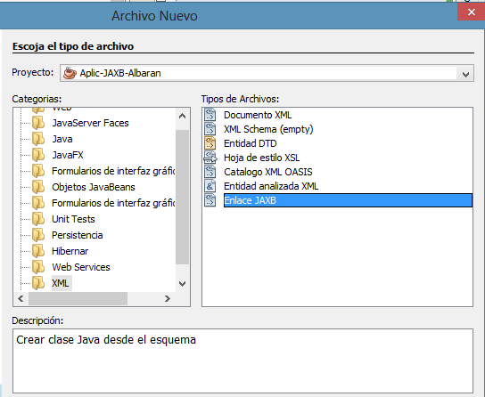
Proyecto Albarán
1. Crear nuevo proyecto:
Creamos un nuevo proyecto de tipo Java Application de nombre, por ejemplo: JAXB_albaran
Configurando:
En la ventana de proyecto, sobre le nombre de proyecto hacemos click derecho, elegimos New -> Other -> XML --> JAXB Binding
Escribimos el nombre del enlace (albaránBinding)
Seleccionamos el archivo albaran.xsd
Escribimos el nombre del paquete que contendrá las clases generadas
Pulsamos Finish.

Slide 7
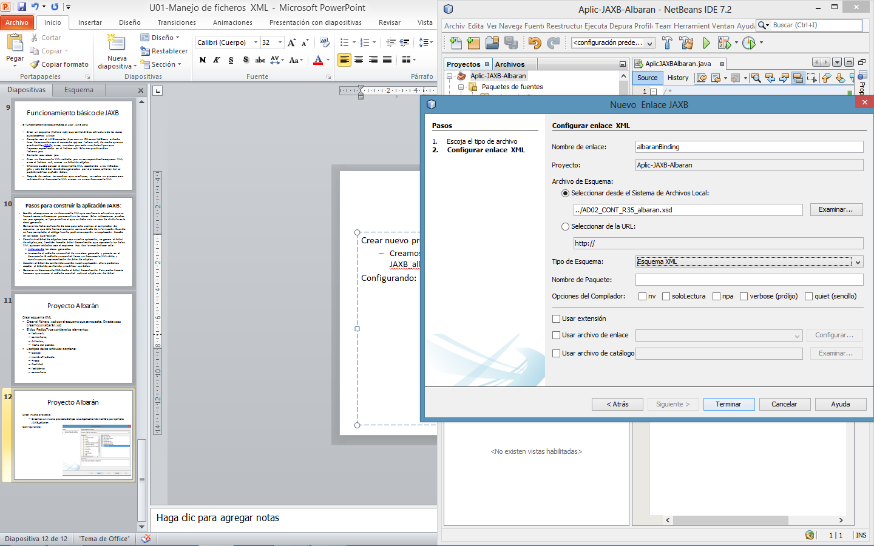
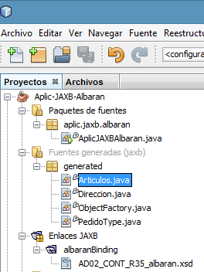
Al finalizar, automáticamente se produce la compilación JAXB y se generan las clases a partir del fichero esquema (.xsd).
En la ventana de proyectos se han creado las clases que representan a los tipos complejos de XML.
Si hay problemas de compilación: Cambiar la codificación del proyecto de UTF-8 por ISO-8859-1

Slide 8
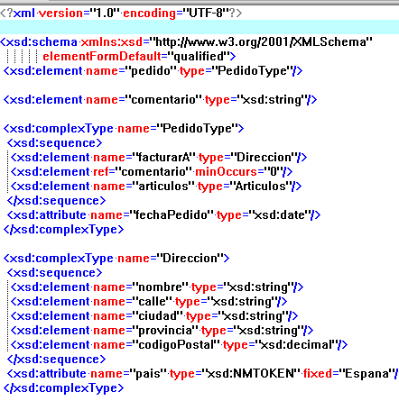
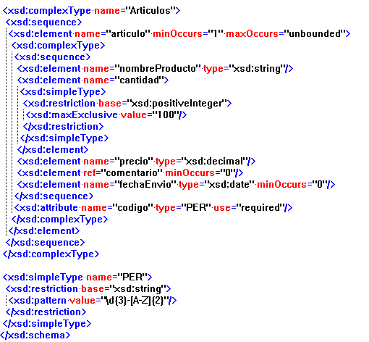
ESQUEMA .xsd. Que contiene la guía que seguirá JAXB para crear la estructura de datos (Estructura de clases)

Slide 9
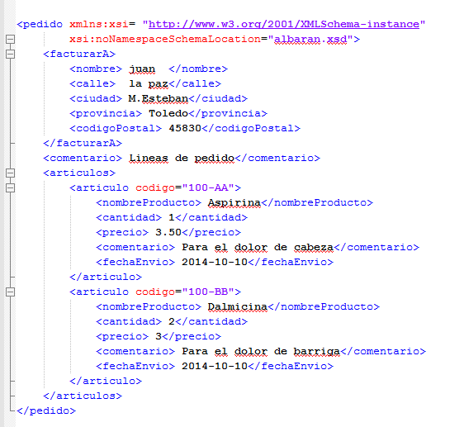
Archivo .Xml que contiene los datos, se utilizará para generarlos objetos que se almacenaran en la estructura de clases anterior.

Slide 10
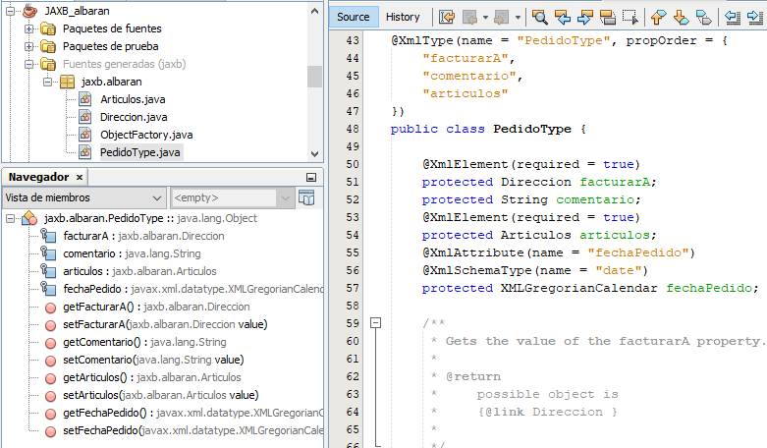







Clases generadas. Clase PedidosType
Esta clase se generó a partir del tipo PedidosType del elemento pedido definido en el archivo .xsd. En esta clase y en las siguientes se pueden observar el mapeo por medio de anotaciones (@), que son las indicaciones que ayudan a convertir la clases en XML.

Slide 11
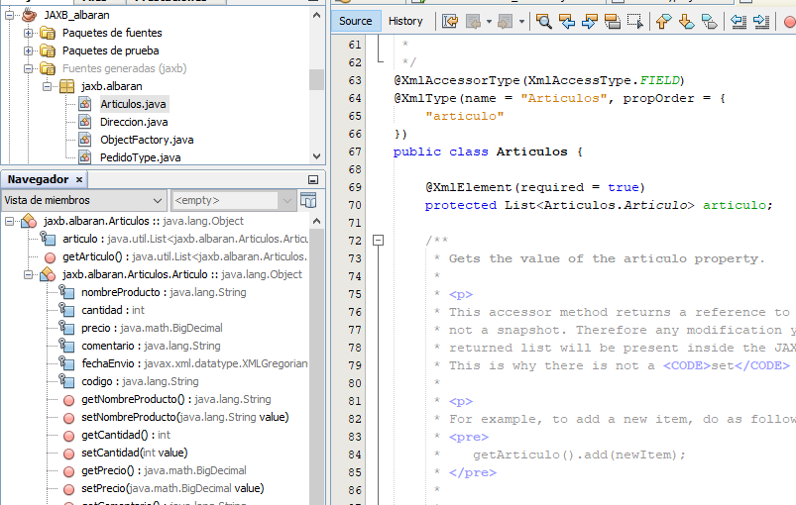

Clases generadas. Clase Artículos
Esta clase se generó a partir del tipo Articulos del elemento articulo definido en el archivo .xsd. Observa que la propiedad articulo es una lista de Articulos.Articulo. Articulo es una subclase de Articulos.

Slide 12
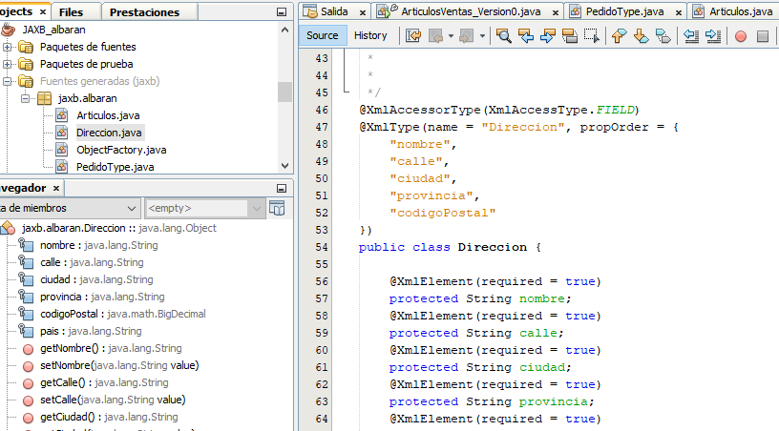

Clases generadas. Clase Direccion
Esta clase se generó a partir del tipo Direccion del elemento facturarA definido en el archivo .xsd.

Slide 13
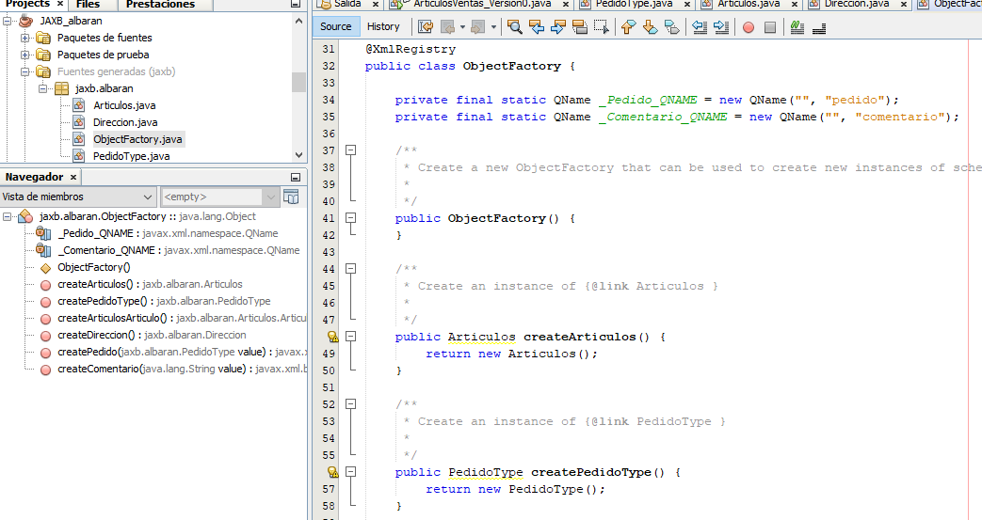
Clases generadas. Clase ObjectFactory
Esta clase va a permitir crear un ObjectoFactory que se va a utilizar para crear nuevas instancias de las clases Java del esquema xsd.
Bueno, esta clase no la vamos a manejar de forma directa en el procesamiento de archivos xml, por tanto no nos vamos a preocupar de ella.
.

Slide 14


Veamos un Ejemplo. Crear programa que modifique el fichero albarán.xml
package jaxb_albaped;
import java.io.FileInputStream; import java.io.IOException;
import java.math.BigDecimal; import javax.xml.bind.JAXBContext;
import javax.xml.bind.JAXBElement; import javax.xml.bind.JAXBException;
import javax.xml.bind.Marshaller; import javax.xml.bind.Unmarshaller;
import jaxb.albaran.* ;
public class ModificaAlbaPed {
public static void main(String[] args) {
try {
/* Creamos una instancia de la clase
* JAXBContext para poder manipular las clases generadas en el paquete jaxb.albaran .
* Unmarshal: Crear un objeto de tipo Unmarshaller para convertir datos XML en un árbol de objetos Java a clase
* JAXBElement representa a un elemento de un documento XML, en este caso a un elemento del documento albaran.xml
*/
JAXBContext jc = JAXBContext.newInstance("jaxb.albaran");
Unmarshaller u = jc.createUnmarshaller();
JAXBElement je = (JAXBElement) u.unmarshal( new FileInputStream("albaran.xml"));
// El método getValue() retorna el modelo de contenido (content model) y el valor de los atributos del elemento
PedidoType pedidoType = (PedidoType) je.getValue();
// Desde este objeto pedidosType ya podemos acceder a toda la información para procesarla

Slide 15
// Obtenemos un Objeto de tipo Direccion
Direccion direccion = pedidoType.getFacturarA();
// Establecemos los nuevos datos
direccion.setNombre("Jose Javier");
direccion.setCalle("Zafiro 3");
direccion.setCiudad("Molina");
direccion.setProvincia("Murcia");
direccion.setCodigoPostal (new BigDecimal("30500"));
// Crear un objeto de tipo Marshaller para posteriormente convertir un el árbol de objetos Java a datos XML
Marshaller m = jc.createMarshaller();
/*El método setProperty( String nombrePropiedad, Object value) recibe en este caso la propiedad "jaxb.formatted.output". Esta propiedad controla si al realizar un marshal, debe formatear el resultado XML con saltos de linea y sangrados para se pueda leer cómodamente. Por defecto su valor es falso.*/ m.setProperty(Marshaller.JAXB_FORMATTED_OUTPUT, Boolean.TRUE);
/*El método marshall(Object elementoJAXB, OutputStream os) recibe un objeto de tipo JAXBElement para que su contenido lo lleve a un flujo de salida. */
m.marshal (je, System.out); // lleva los datos en la consola
m.marshal(je, new File(“./salida.xml")); //lleva los datos a un archivo
} catch (JAXBException je) { System.out.println(je.getCause()) ;
} catch (IOException ioe) { System.out.println(ioe.getMessage());
} //main
} //class

Slide 16
ADEMÁS.
En este ejemplo se han modificado algunos datos de la factura del pedido. ¿Qué se puede hacer mas?
Si se observa, en la clase PedidosType, tiene como atributos entre otros los artículos que forman el pedido. Éste es de tipo Artículos.
La clase Artículos solo tiene un atributo que es una lista de objetos Articulo. Sobre esta lista podemos: Añadir nuevos artículos; eliminar artículos; modificar los datos de un articulo; etc.… Además de cambios se pueden mostrar los parta o todos datos de la lista de artículos. …

